Slide 1
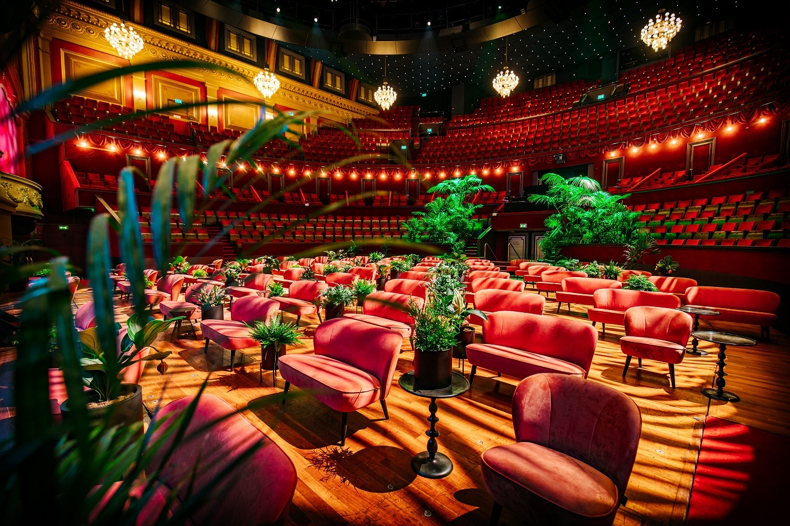
&
THEATER
MUSICAL

Slide 2
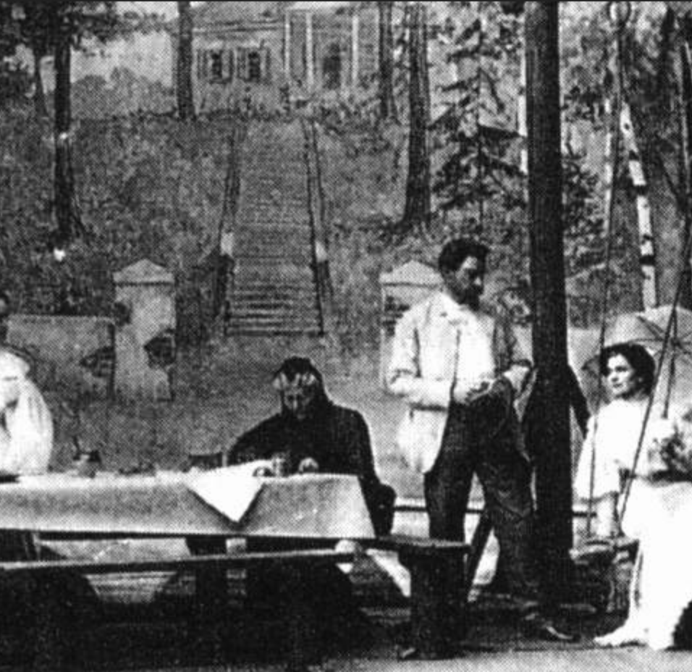
Oom Wanja in de regie van Konstantin Stanislavski (1899)
NATURALISME:
DECOR:
DOEL:
ALLEDAAGSE THEMA’S
SPEELSTIJL ZO NATUURLIJK MOGELIJK
REALISTISCH
AMUSEMENT
Levensecht
Levensechte decors en kostuums
Publiek moet geloven in illusie
en meeleven met de rollen.
THEATER IN HET MODERNISME

Slide 3
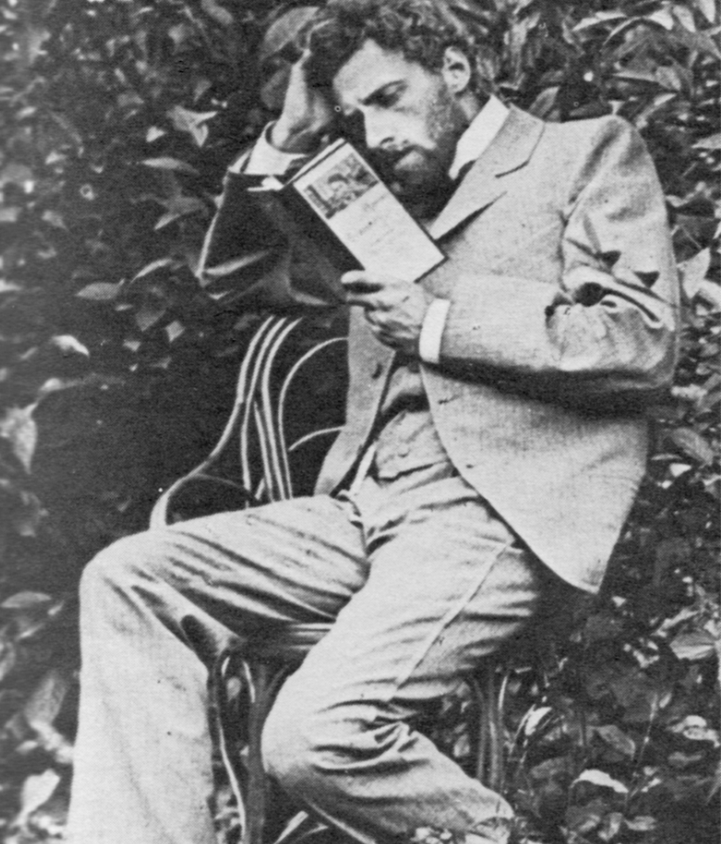
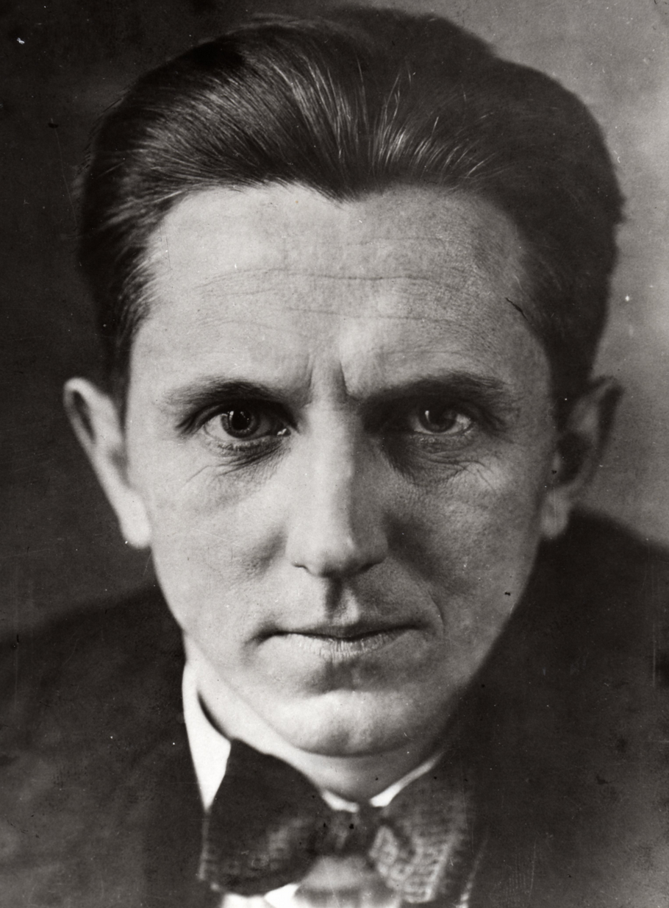
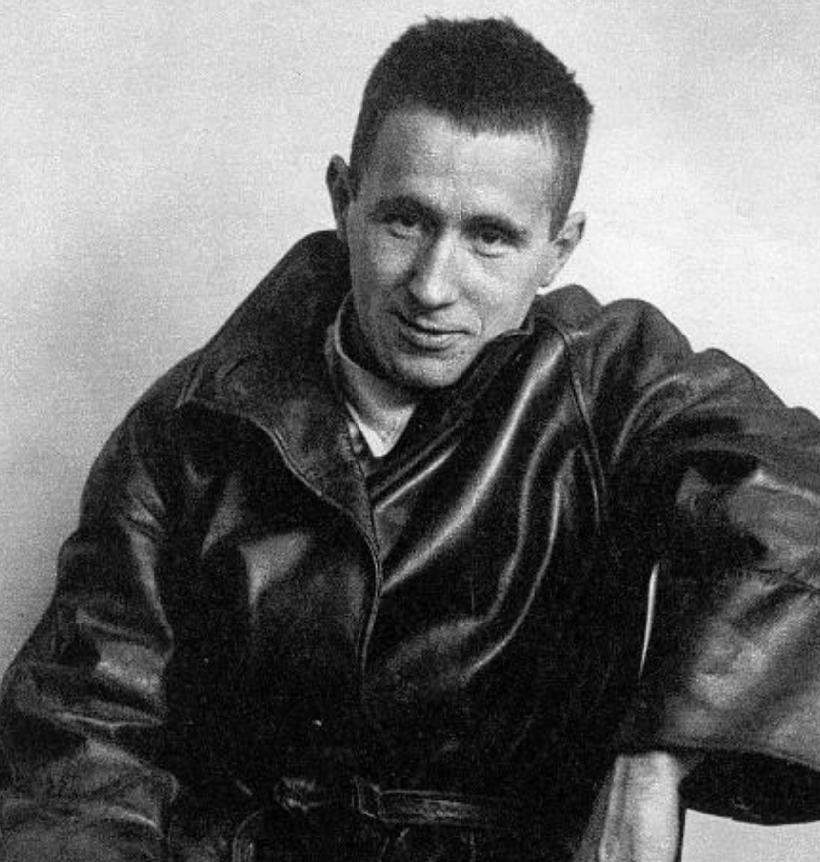
TONEEL & BEELDENDE KUNST
MEYERHOLD:
ABSTRACT – GROOTS
Bewegingen van acteurs vastgelegd
PISCATOR:
STUK MOET KRITISCH ZIJN EN AANZETTEN TOT DENKEN
Aansluiten bij Utopische gedachtegoed
BERTOLD BRECHT:
”LEERSTUK”
Inleven voorkomen door vervreemding toe te voegen

Slide 4
METHOD
ACTING
KONSTANTIN STANISLAVSKI
Vanaf 1:33

Slide 5
WAT WILLEN DE MAKERS rond 1960
GEENGAGEERDE STUKKEN
TONEELSPELERS GAAN EXPERIMENTEREN
Stukken waarbij je de mensen aanzet tot denken -
Een actueel maatschappelijk thema
Theater in het midden van de maatschappij
Dans wordt beweging
Objecten kunnen hun eigen rol krijgen
Toneelspelers scheppen hun eigen geluiden (musiceren)
Waar doen
ze dat dan allemaal?

Slide 6
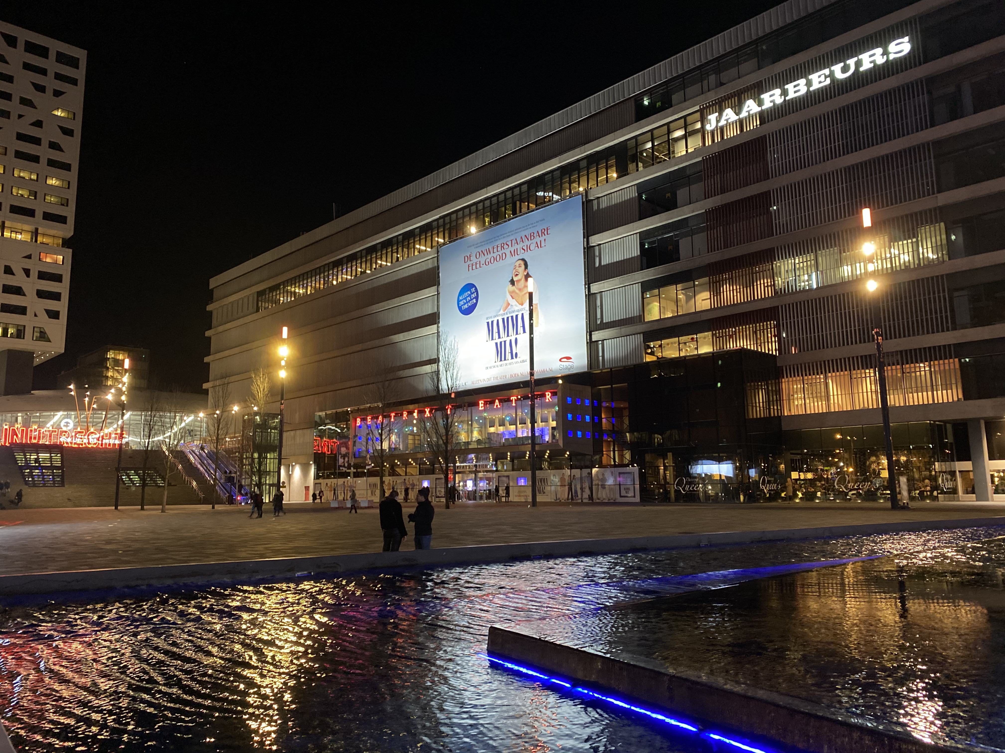

Slide 7
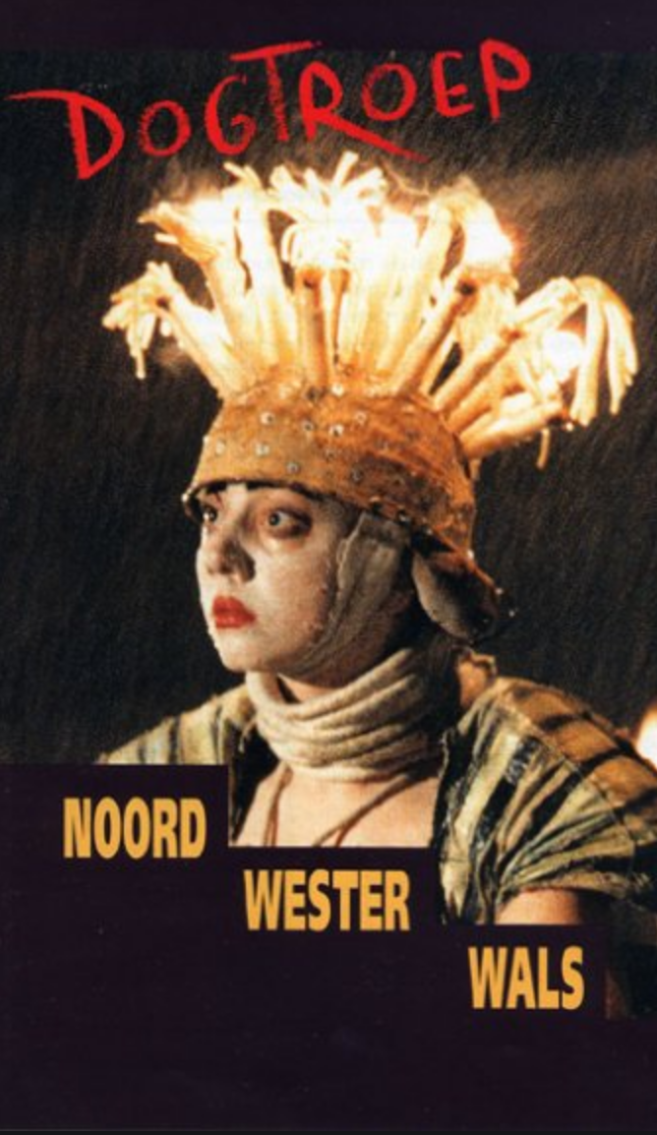
POSTMODERNISME IN THEATER
CITATEN
INTERTEXTUALITEIT
THEATER STAAT
NIET IN “DIENST VAN.”
VORM
Ode aan → verwerking van muziek bijvoorbeeld
Verwerken van tekst
Autonomie
Vormgeving is belangrijk

Slide 8
WAAROM IS DOGTROEP POSTMODERN?
?
VRAAGTIJD

Slide 9
MUSICAL

Slide 10
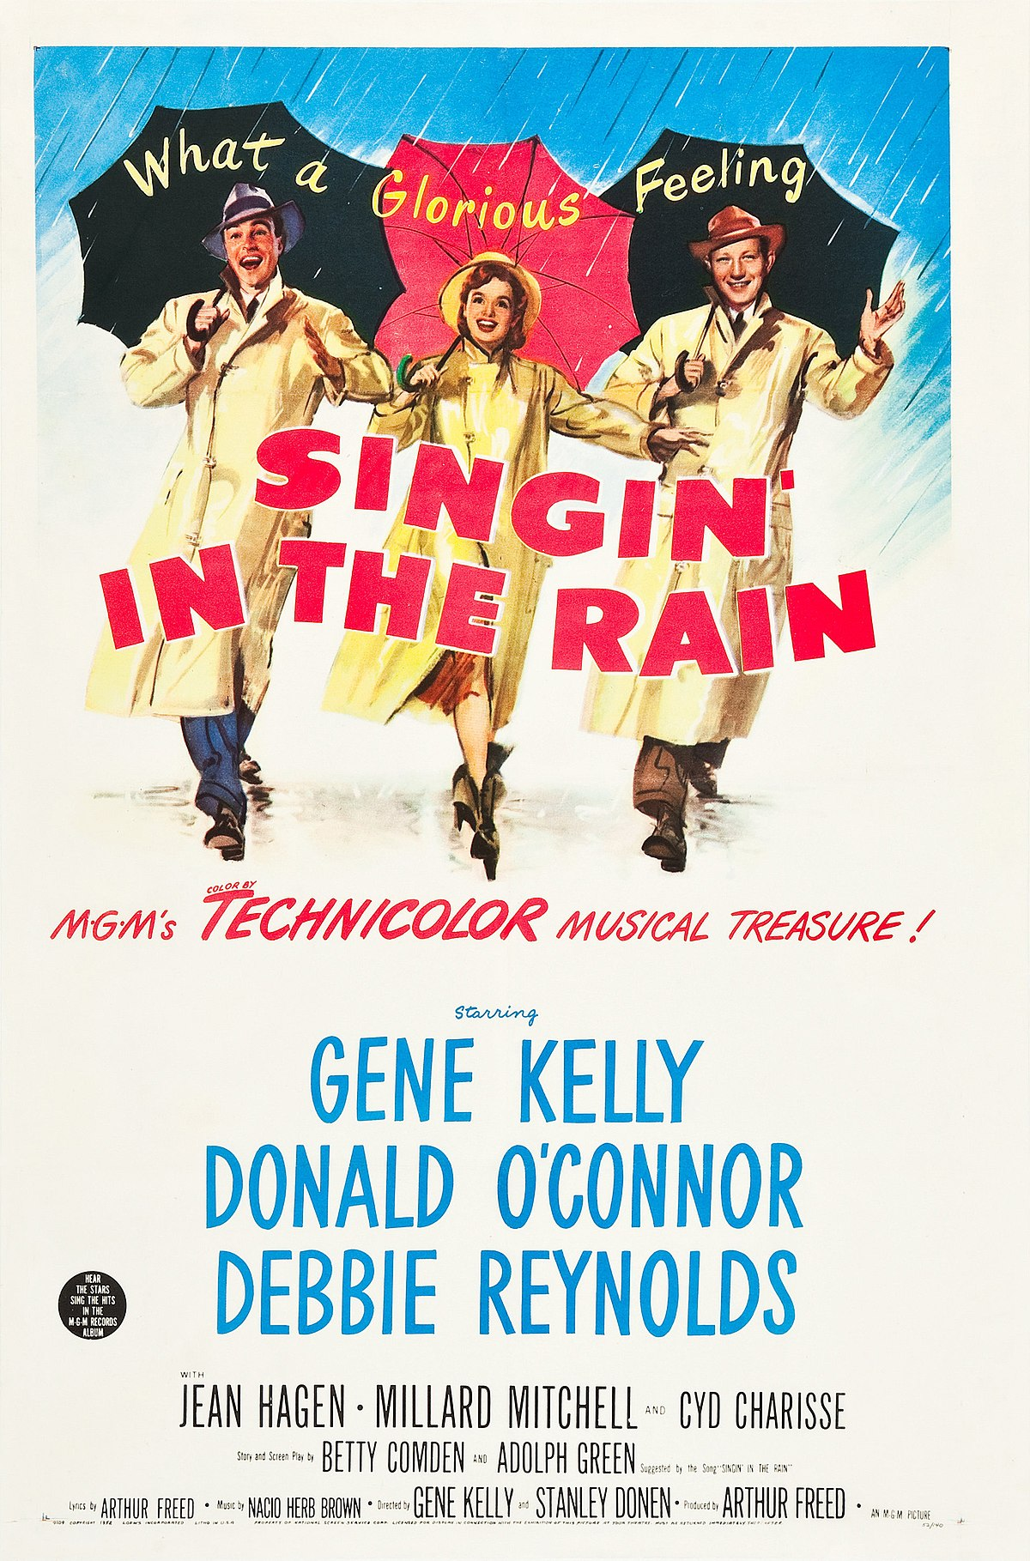
WAT IS EEN MUSICAL ?
SAMENKOMST DISCIPLINES
VERSCHIL MET OPERA:
Zang
Dans
Spel
Muziek
Gesproken dialoog
Thematiek luchtiger dan opera
Muziek is een middel

Slide 11
WEST SIDE STORY & HAIRSPRAY

Slide 12
HOOG & LAAG
Hoge kunst? Geen professionele opleiding van een groot gedeelte
van de makers.
Nummers uitbrengen
Aansluitend bij de behoeftes van de massa
COMMERCIE
VOORTBESTAAN MUSICALS

Slide 13
EINDE
NOG VRAGEN?

